Slide 1
Autoescalado en clúster HPC con Slurm
Carlos Gavidia
Iván Monterrubio
Javier Cortés
Gonzalo Machado

Slide 2
Recordando Slurm...
Uno de los principales gestores de carga de trabajo para clusters HPC.
Programación de tareas y gestión del trabajo de código abierto.
Altamente escalable para clusters Linux.

Slide 3
Recordando Slurm...
Tres funciones clave:
Asigna acceso exclusivo o no exclusivo de los recursos a cada usuario.
Proporciona un marco de trabajo del conjunto de nodos asignados.
Administra los recursos mediante una cola de trabajos pendientes.

Slide 4
Slurm en Google Cloud Platform
Google Cloud, junto a SchedMD, ha lanzado herramientas para ejecutar clusters con Slurm en su plataforma Compute Engine.
Permite expandir el clúster existente de manera dinámica cuando necesita recursos adicionales.

Slide 5
Slurm en Google Cloud Platform
En la fuente de trabajos los usuarios preparan y envían las tareas.
Mediante el nodo login podrán interactuar con el clúster (enviar trabajos, monitorizar recursos, administrar tareas, etc.).
El nodo controlador ejecuta el controlador Slurm administrando los recursos y la programación de los trabajos.
Los nodos de cómputo asignan las tareas entre todos los nodos en función de los requisitos y la cola de trabajos.

Slide 6
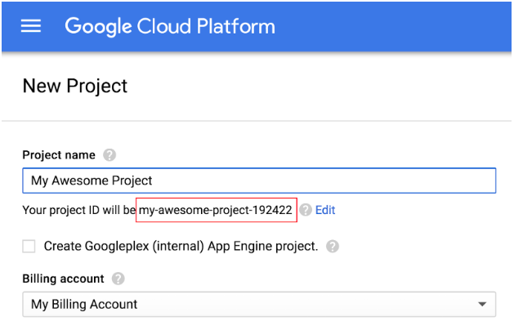
Configuración del entorno

Slide 7

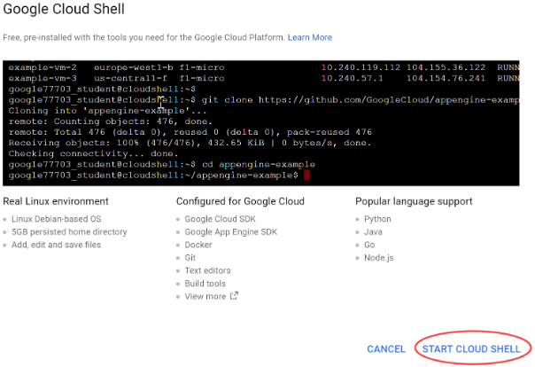
Configuración del entorno

Slide 8
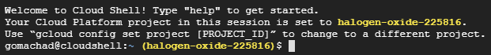
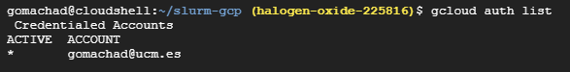
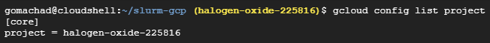
Configuración del entorno

Slide 9
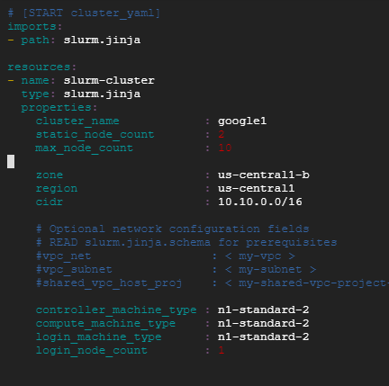
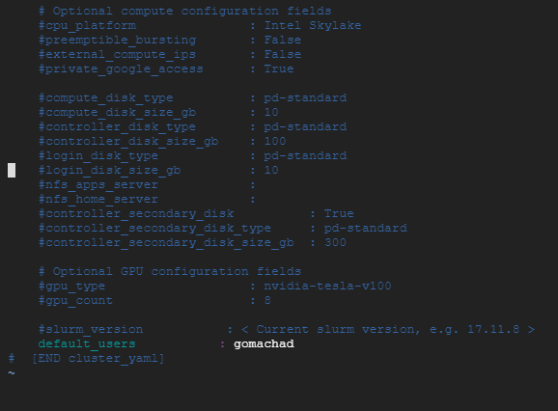
Configuración de Slurm

Slide 10
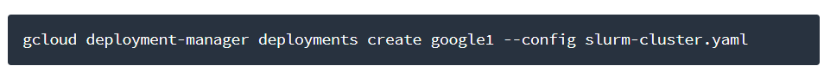
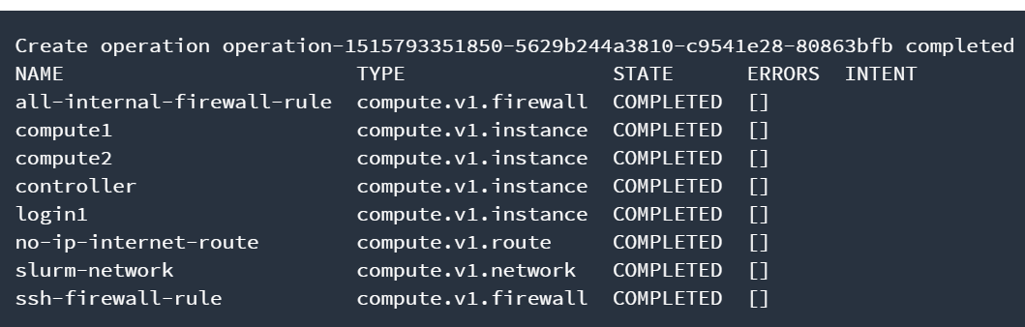
Despliegue de Slurm a GCP

Slide 11
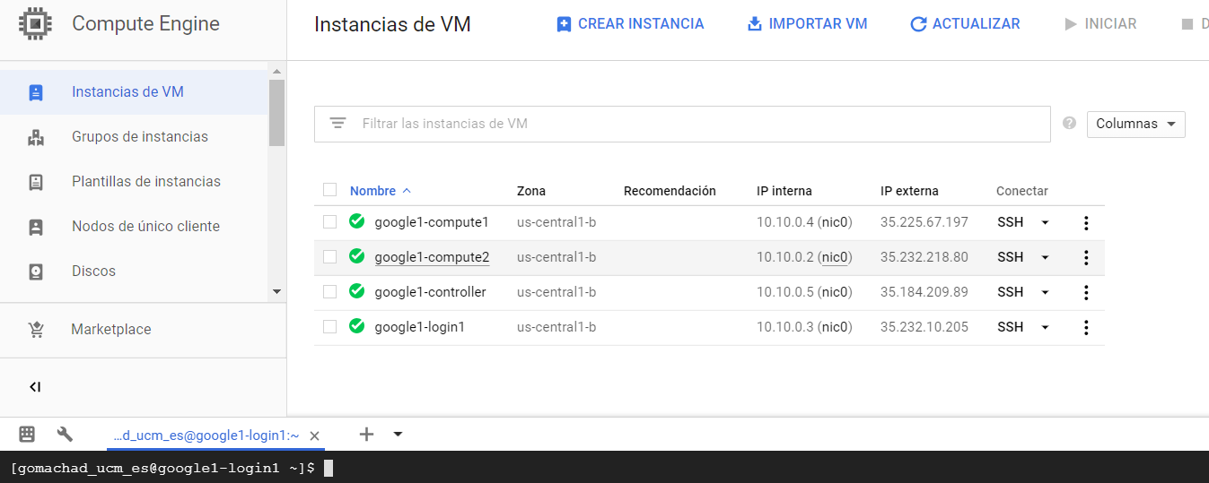
Despliegue de Slurm a GCP

Slide 12
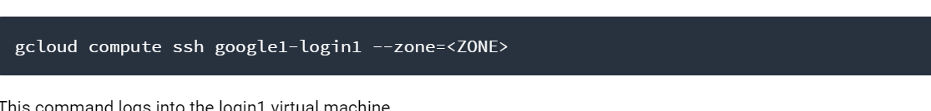
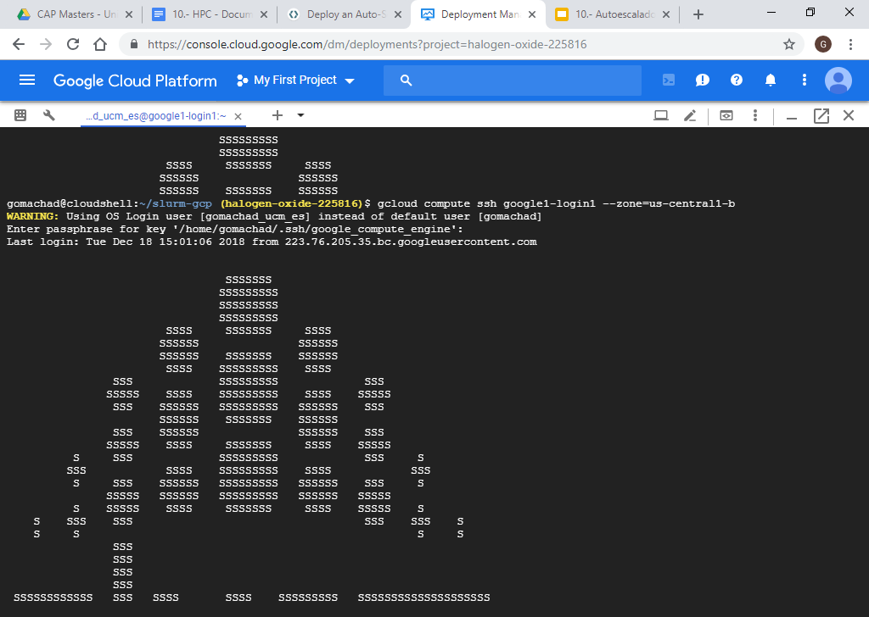
Despliegue de Slurm a GCP
zona = us-central1-b

Slide 13
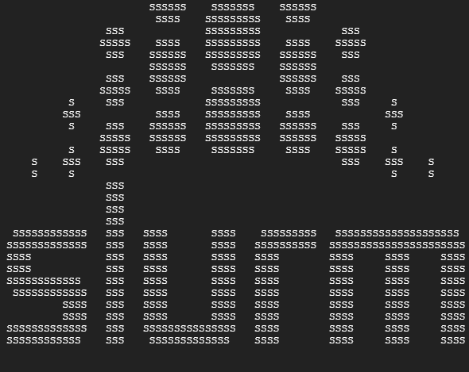
Despliegue de Slurm a GCP
accedemos al directorio de trabajo
desde aquí podemos mandar trabajos para que se ejecuten

Slide 14
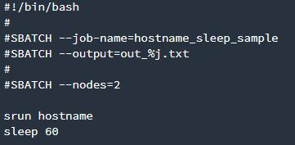


Ejecutar un trabajo slurm

Slide 15




Ejecutar un trabajo slurm

Slide 16


Escalar un grupo de slurm

Slide 17
Conclusiones
Como ejecutar un trabajo utilizando SLURM
Cómo consultar la información del cluster y supervisar los trabajos.
Escalar automáticamente los nodos para satisfacer la demanda del trabajo

Slide 18
Muchas gracias
¿Preguntas?

